Slide 1
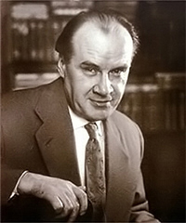
Николай Николаевич
Носов
(1908 – 1976)

Slide 2
Советский детский писатель-прозаик, драматург, киносценарист. Наиболее известен как детский писатель, автор произведений о Незнайке.
Николай Николаевич Носов родился 10 (23 ноября) 1908 года в городе Киеве, в семье эстрадного артиста, который в зависимости от обстоятельств работал и железнодорожником. Детство его прошло в небольшом городке Ирпень, недалеко от Киева, где мальчик и начал учиться в гимназии.
Носов с гимназических лет увлекался музыкой, театром, шахматами, фотографией, электротехникой и даже радиолюбительством. Чтобы прокормить семью, Николай с 14 лет был вынужден работать: был газетным торговцем, землекопом, косарём и т. п.

Slide 3
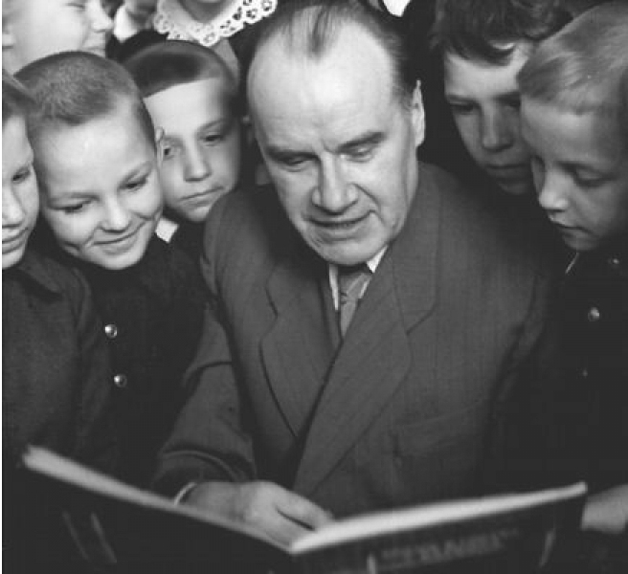
С 1938 года начинает писать детские рассказы, но профессиональным литератором становится только после Великой Отечественной войны. Первый рассказ Носова был опубликован в 1938 году, назывался он «Затейники». Потом были опубликованы другие рассказы: «Живая шляпа», «Огурцы», «Чудесные брюки», «Мишкина каша», «Огородники», «Фантазёры» и др. Печатались они, в основном, в журнале для детей «Мурзилка». Эти рассказы вошли в первый сборник Носова «Тук-тук-тук», 1945. Через год издательство «Детгиз» выпустило следующий сборник рассказов Носова — «Ступеньки».

Slide 5
Сам Николай Николаевич говорил, что начал писать для детей совершенно случайно — сперва просто рассказывал сказки своему маленькому сынишке и его друзьям. «Постепенно я понял, что сочинять для детей — наилучшая работа, она требует очень много знаний, и не только литературных…»

Slide 6
Наиболее известны и любимы читателями сказочные произведения Николая Носова о Незнайке. Первое из них — сказка «Винтик, Шпунтик и пылесос». Потом была написана знаменитая трилогия, «Приключения Незнайки и его друзей» (1953—1954), «Незнайка в Солнечном городе» (1958) и «Незнайка на Луне» (1964—1965).

Slide 7
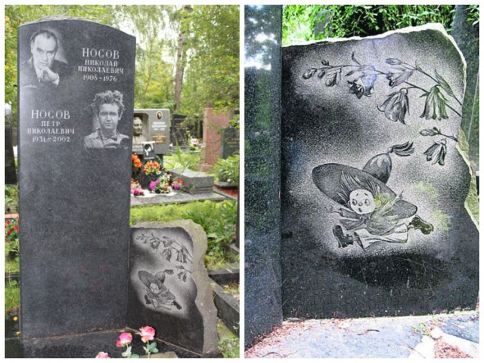
Николай Носов умер в Москве 26 июля 1976 года. Похоронен на Кунцевском кладбище в Москве.

Slide 8
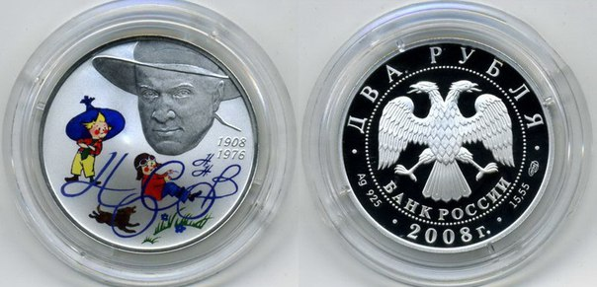
В 2008 году к 100-летию со дня рождения Н. Н. Носова Центральный Банк РФ выпустил серебряную монету.

Slide 9
В 1997—1999 годах студией FAF Entertainment был создан мультфильм «Незнайка на Луне» по одноимённой книге Н. Н. Носова.

